Slide 1
房正豪牧師
Rev. Steven Fang

Slide 2
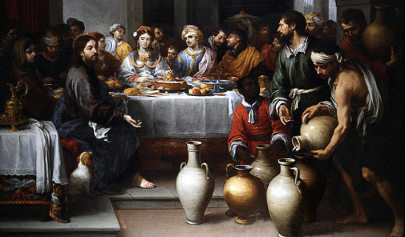

Slide 3
約 翰 福 音 John 2:3~5
3 酒 用 尽 了 ， 耶 稣 的 母 亲 对 他 说 ： 「 他 们 没 有 酒 了 。 」
3 When the wine ran out, Jesus’ mother told him, “They don’t have any more wine.”

Slide 4
4 耶 稣 说 ： 「 母 亲 （ 原 文 是 妇 人 ） ， 我 与 你 有 甚 麽 相 干 ？ 我 的 时 候 还 没 有 到 。 」
4 “How does that concern us, dear lady?” Jesus asked her. “My time hasn’t come yet.”

Slide 5
5 他 母 亲 对 用 人 说 ： 「 他 告 诉 你 们 甚 麽 ， 你 们 就 做 甚 麽 。 」
5 His mother told the servants, “Do whatever he tells you.”

Slide 6
約 翰 福 音 John 2:4
4 耶 稣 说 ： 「 母 亲 （ 原 文 是 妇 人 ） ， 我 与 你 有 甚 麽 相 干 ？ 我 的 时 候 还 没 有 到 。 」
4 “How does that concern us, dear lady?” Jesus asked her. “My time hasn’t come yet.”

Slide 7
尊重耶稣的主权！
对耶稣有充分的信心！
Be Respectful of Jesus’ Sovereignty!
Possess great Faith in Jesus!

Slide 8
第一场景启发
真正认识耶稣的身份和权柄
Inspiration from the 1st Scene
Recognizing the Identity
& Authority of Jesus

Slide 10
約 翰 福 音 John 2:6
6 照 犹 太 人 洁 净 的 规 矩 ， 有 六 口 石 缸 摆 在 那 里 ， 每 口 可 以 盛 两 三 桶 水 。
6 Now standing there were six stone water jars used for the Jewish rites of purification, each one holding from two to three measures.

Slide 11
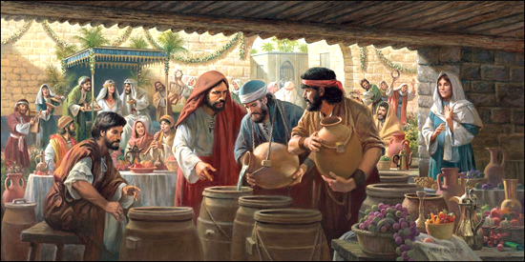

Slide 12
約 翰 福 音 John 2:7~11
7 耶 稣 对 用 人 说 ： 「 把 缸 倒 满 了 水 。 他 们 就 倒 满 了 ， 直 到 缸 口 。 」
7 Jesus told the servants, “Fill the jars with water.” So they filled them up to the brim.

Slide 13
8 耶 稣 又 说 ： 「 现 在 可 以 舀 出 来 ， 送 给 管 筵 席 的 。 他 们 就 送 了 去 。 」
8 Then he told them, “Now draw some out and take it to the man in charge of the banquet.” So they did.

Slide 14
9 管 筵 席 的 尝 了 那 水 变 的 酒 ， 并 不 知 道 是 那 里 来 的 ， 只 有 舀 水 的 用 人 知 道 。 管 筵 席 的 便 叫 新 郎 来 ，
9 When the man in charge of the banquet tasted the water that had become wine (without knowing where it had come from, though the servants who had drawn the water knew), he called for the bridegroom

Slide 15
10 对 他 说 ： 「 人 都 是 先 摆 上 好 酒 ， 等 客 喝 足 了 ， 才 摆 上 次 的 ， 你 倒 把 好 酒 留 到 如 今 ！ 」
10 and told him, “Everyone serves the best wine first, and the cheap kind when people are drunk. But you have kept the best wine until now!”

Slide 16
11 这 是 耶 稣 所 行 的 头 一 件 神 迹 ， 是 在 加 利 利 的 迦 拿 行 的 ， 显 出 他 的 荣 耀 来 ； 他 的 门 徒 就 信 他 了 。
11 Jesus did this, the first of his signs, in Cana of Galilee. He revealed his glory, and his disciples believed in him.

Slide 17
約 翰 福 音 John 2:9
9 管 筵 席 的 尝 了 那 水 变 的 酒 ， 并 不 知 道 是 那 里 来 的 ， 只 有 舀 水 的 用 人 知 道 。 管 筵 席 的 便 叫 新 郎 来 ，
9 When the man in charge of the banquet tasted the water that had become wine (without knowing where it had come from, though the servants who had drawn the water knew), he called for the bridegroom

Slide 18
約 翰 福 音 John 2:11
11 这 是 耶 稣 所 行 的 头 一 件 神 迹 ， 是 在 加 利 利 的 迦 拿 行 的 ， 显 出 他 的 荣 耀 来 ； 他 的 门 徒 就 信 他 了 。
11 Jesus did this, the first of his signs, in Cana of Galilee. He revealed his glory, and his disciples believed in him.

Slide 19
第二场景启发
耶稣必会供应我的需要 Inspiration from the 2nd Scene
Jesus will provide All my Needs

Slide 21
使 徒 行 傳 Acts 4:12
12 除 他 以 外 ， 别 无 拯 救 ； 因 为 在 天 下 人 间 ， 没 有 赐 下 别 的 名 ， 我 们 可 以 靠 着 得 救 。
12 There is no salvation by anyone else, for there is no other name under heaven given among people by which we must be saved.”

Slide 22
約 翰 福 音 John 2:11
11 这 是 耶 稣 所 行 的 头 一 件 神 迹 ， 是 在 加 利 利 的 迦 拿 行 的 ， 显 出 他 的 荣 耀 来 ； 他 的 门 徒 就 信 他 了 。
11 Jesus did this, the first of his signs, in Cana of Galilee. He revealed his glory, and his disciples believed in him.

Slide 23
耶稣行的神迹
Miracles that Jesus Performed
1.解决婚宴上没酒的困境
Resolve the Dilemma of Lack of Wine
for the Wedding
2.显出耶稣独特的荣耀和能力
Reveal the Special Attributes of Jesus’ Glory
& Power
3.加添门徒对主的信心 Rejuvenate the Disciples’ Faith toward the Lord

Slide 24
人生最大的福气是
Life’s greatest Blessing is
1.认识主耶稣
To know Jesus
2.带领更多人荣耀耶稣的名 To know Jesus

Slide 25
题目：婚宴喜乐的启发？
Sermon’s Title: Joy of a Wedding Reception – its Inspiration?
你得到什么启发？ What type of Inspiration have You received?

